Slide 1
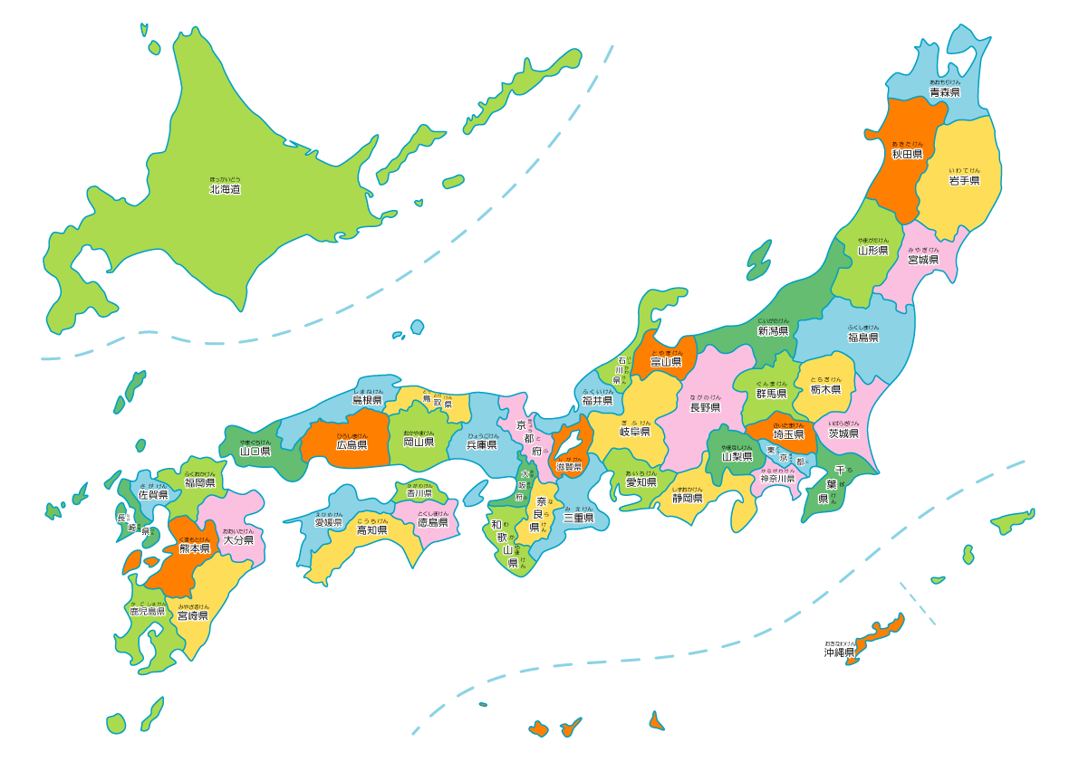
統計API機能を活用した
旅行・宿泊支援アプリケーション
STAT DASHグランプリ2016 データ利活用啓発部門 発表資料
世界メッシュコード研究会 井上卓也、中山力、佐藤彰洋
Notes:
世界メッシュコード研究会が提案する「統計API機能を活用した旅行・宿泊支援アプリケーション」についてご説明します。

Slide 2
目的
旅行企画を行う時点において、知識面で企画者の情報収集を支援することは「おもてなしの高精度化」を実現することになり、ひいては我が国の地域経済が発展していくための人的資源の醸造にも繋がると予想される
背景
２０２０年の東京オリンピックにむけて、我が国は観光立国として国内外からの旅行者の誘致による経済活性化を基本方針としている
現在、インバウンドにおける旅行サービスにおいて人手に頼るところが多数存在しているが、旅行企画のよしあしは人間的な要素が多く、旅行企画者の「知るか知らぬか」に強く依存している
Notes:
本発表では２０２０年の東京オリンピック・パラリンピックにむけて、我が国が観光立国として国内外から旅行者誘致を行う上でのおもてなしの高度化を実現するための旅行・宿泊支援アプリケーションを提案します。２０２０年に向けて我が国は国内外からの旅行者誘致による地方創生と経済活動の活性化を基本方針としています。現在、インバウンドにおける旅行サービスにおいては人手に頼るところが多数存在しています。特に、旅行企画のよしあしは人間的な要素が強く、旅行企画者の知るか知らぬかに強く依存しています。そのため、旅行企画を行う時点において、知識面で企画者が有用である情報収集を支援することは「おもてなしの高精度化」を実現することになり、ひいては、我が国が観光立国として発展していくための人的資源の醸造にも繋がると予想されます。では、このような目的を達成するために政府統計データをどのように活用すればよいのでしょうか？

Slide 3
解決されるべき課題
課題
インバウンドにおける観光情報は感覚的には理解できているが旅行企画者の力量に強く依存している
日本全体に関する宿泊旅行統計（国土交通省観光庁宿泊旅行統計）は現時点は都道府県レベルでの集計であり、地域性を考慮した細やかな統計情報の公表は現時点ではできていない
インターネット上に宿泊旅行に関するオープンデータは多数存在しているが、現状では政府統計とのは連動できておらず地域の様子に関する理解は旅行企画者の努力に依存している
アイデアの対象者
宿泊施設運営者、旅行代理店、日本版DMO法人、旅行者
DMO法人とはDestination Management Organizationの略であり、地域観光において観光に携わる業者と旅行者とをつなぐ役割を果たす法人を指す
Notes:
本提案システムでは、現状の以下３つの課題に対して宿泊施設運営者、旅行代理店、日本版DMO法人、旅行者を対象として課題解決を支援する仕組みの提供について考えます。現状の課題として、インバウンドにおける観光情報は感覚的には理解できているものの、旅行企画者の力量に強く依存しています。現状において国土交通省観光庁の宿泊旅行統計調査は都道府県レベルでの集計を基本としており、地域性を考慮した細やかな統計情報の公表は現時点ではできていないと思われます。更に、インターネット上に宿泊旅行に関するオープンデータは多数存在していますが、現状では政府統計との連動はできておらず、地域の様子に関する理解は旅行企画者の努力に依存しています。宿泊施設運営者、旅行代理店、日本版DMO法人、旅行者を政府統計とインターネット上のデータを連動させることによってつなげていく仕組みを提案します。

Slide 4
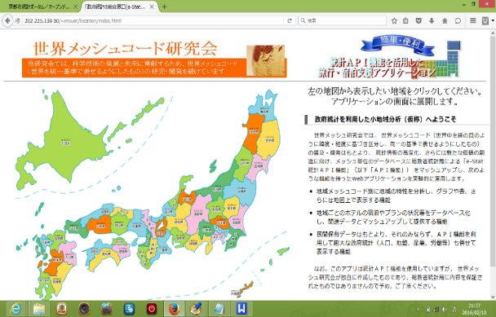


提案システムの概念図
地域観光情報
DMO法人
提案システム
政府統計 API機能
総務省統計局
観光オープンデータ
DMO観光データ
利用者
インターネット
国土交通省観光庁宿泊旅行統計調査
政府統計
Webから収集される統計
宿泊旅行統計情報
Notes:
この図は提案システムの概念となります。総務省政府統計、国土交通省観光庁宿泊旅行統計調査は提案システムの重要な政府統計の情報源のひとつとなります。また、インターネットから収集される観光データならびに観光オープンデータが二つ目のデータソースとなります。さらに、DMＯ法人から提供される観光データにより生きた地域観光情報を集めます。これらを空間という地域性を軸により連動させて、可視化表示するシステムが提案システムとなります。

Slide 5
利用する政府統計データ
総務省統計局2010年国勢調査３次メッシュデータ
総務省統計局2011年経済センサス事業所数・労働者数３次メッシュデータ
国土交通省国土地理院2011年標高傾斜角３次メッシュデータ
国土交通省観光庁2013年宿泊旅行統計調査３次メッシュデータ
政府統計の総合窓口(e-Stat) API機能
  平成21年度経済センサス基本調査（産業大分類別事業所数）
  平成24年住民基本台帳人口移動報告
  平成25年住宅・土地統計調査
Notes:
本提案システムで利用する政府統計データは以下となります。
総務省統計局2010年国勢調査３次メッシュデータ
総務省統計局2011年経済センサス事業所数・労働者数３次メッシュデータ
国土交通省国土地理院2011年標高傾斜角３次メッシュデータ
国土交通省観光庁2013年宿泊旅行統計調査３次メッシュデータ
これら3次メッシュデータとは１辺約1kmの格子を集計単位としたデータです。
更に、政府統計の総合窓口(e-Stat) API機能を用い、市区町村レベルの統計データを独自に作成した市区町村名称3次メッシュ統計と紐づけて利用しています。

Slide 6
利用するその他の統計データ
地域資源/Regional resources of Japan（LOD、中山圭太郎氏中山データベース合同会社）
http://linkdata.org/work/rdf1s2437i
日本の世界遺産（LOD、中山圭太郎氏中山データベース合同会社）
http://linkdata.org/work/rdf1s2858i
特別史跡（LOD、中山圭太郎氏中山データベース合同会社）
http://linkdata.org/work/rdf1s2854i
特別名勝（LOD、中山圭太郎氏中山データベース合同会社）
http://linkdata.org/work/rdf1s2795i
Wikipediaプロジェクト：地理座標より収集
世界メッシュ3次地名データ；科学技術振興機構さきがけ「グローバルシステムの持続可能性評価基盤に関する研究」（研究代表者 佐藤彰洋）（世界メッシュ研究所; http://www.fttsus.jp/worldmesh/）が提案する世界メッシュコードの方式に基づき（Global Administrative Area; http://www.gadm.org/）から算出
http://www.fttsus.jp/worldmesh/download/zip/JPN_mesh3.zip
インターネット旅行サイトから毎日収集される宿泊プランから算出される3次日次宿泊メッシュ統計（科学技術振興機構さきがけ「グローバルシステムの持続可能性評価基盤に関する研究」（研究代表者 佐藤彰洋）が収集計算
http://www.meshstats.xyz/hotelsmesh/
LOD Challenge 2015
Notes:
その他利用するデータとしてLODにおいて中山データベース合同会社が作成した地域資源、日本の世界遺産、特別史跡、特別名称データを利用しています。また、wikipediaの地理座標より位置識別のための場所情報と緯度と経度を利用しています。これらのデータは場所を探索する目的と地域の観光資源を市区町村レベルで理解するために利用しています。更に、インターネット旅行サイトから毎日収集される宿泊プランから算出される3次日次宿泊メッシュ統計を使用しています。これは科学技術振興機構さきがけ「グローバルシステムの持続可能性評価基盤に関する研究」に基づき毎日作成されているものです。

Slide 7
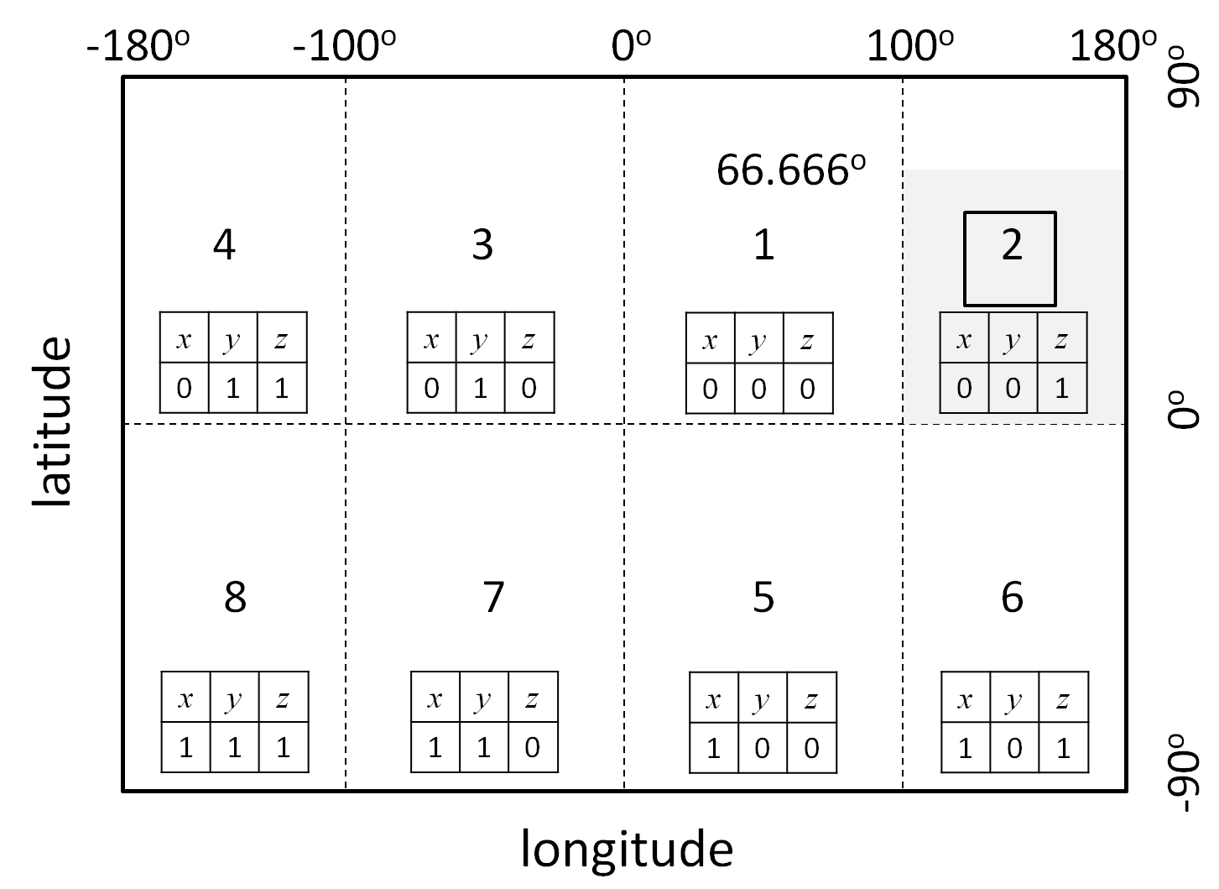
世界メッシュコードとは
地域メッシュコード (JIS X0410)の世界拡張
0 1 2 3 4 5 6 7 8 9
0 1 2 3 4 5 6 7 8 9
2-05438-2343
1km メッシュ
30 arc-seconds for latitude
45 arc-seconds for longitude
0 1 2 3 4 5 6 7
0 1 2 3 4 5 6 7
2-05438-23
10km メッシュ
5 arc-minutes for latitude
7.5 arc-minutes for longitude
2-05438
80km メッシュ
40 arc-minutes for latitude
1 arc-degree for longitude
世界メッシュ研究所 http://www.fttsus.jp/worldmesh/
Notes:
ここで少しだけ世界メッシュコードについて説明させていただきます。世界メッシュコードとは日本工業規格(JIS)で標準化されている地域メッシュコード(JIS X0410)を世界全体を覆うことができるように上位２桁の拡張コードを付加して拡張した方式です。JIS X0410は日本を1辺約80km, 10km, 1kmのメッシュと呼ばれる区画に分割しそれぞれ階層的にコードを割り振ることが行われています。世界メッシュコードでは日本付近ではJIS X0410に20の拡張コードを追加して世界メッシュコードと直接的に対応付けを行っています。例えば、この場所は80kmメッシュでは2-05438というコードを有しています。80kmメッシュは縦横8等分して64個の10kmメッシュに分割されます。このなかの星のついたメッシュは2-05438-23というコードを有しています。この10kmメッシュは縦横10等分して100個の1kmメッシュに分割されます。このひとつは2-05438-2343と符号化されます。このように世界メッシュコードは地球上のあらゆる場所を階層的にメッシュと呼ばれる格子に分割する枠組みを与えます。

Slide 8
世界メッシュコードの定義
0次メッシュコード
3次メッシュコード
Notes:
世界メッシュコードでは世界を緯度と経度で８個のエリアに分割しそれぞれ1から8までの０次コードを割付ます。そして、JIS X0410の1次メッシュから3次メッシュまでを平行移動と回転を行うことで世界の全ての場所に対してメッシュに対する符号を割付します。メッシュコードは緯度と経度から決まります。計算の方法は次のような式に基づきます。ここで、oは0次メッシュコードと呼びます。3次メッシュコードは10桁の整数となります。世界メッシュコードをここで利用している理由は、アウトバウンドについても同じシステムで扱えるようにするためです。現在我が国においてアウトバウンドを取り扱うことができる仕組みは実のところ十分とはいえません。今後のオリンピック等を考慮した場合に、訪日外国人の生活背景を理解する機能などを組み込むためには世界メッシュコードが重要であると考え本提案において導入にいたりました。

Slide 9
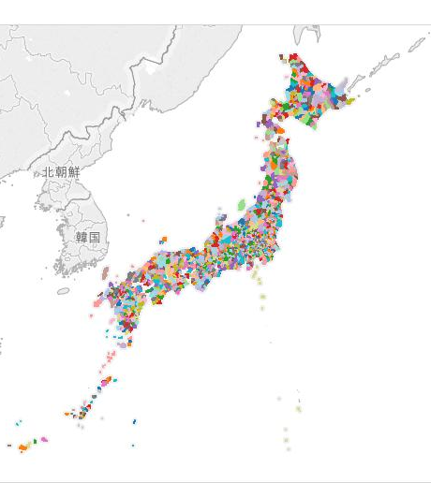
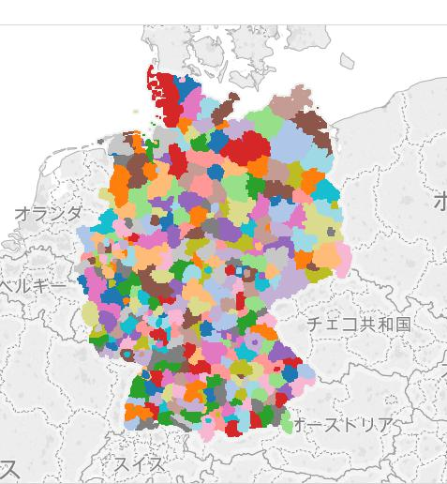
世界メッシュのデータ例 (level2行政区画)
日本
ドイツ
Notes:
Level2行政区画の世界メッシュデータの例として日本、ドイツについてお示しします。今回の試作システムでは左図に示す日本におけるLevel2行政区画（市区町村)3次メッシュデータをメッシュ統計と市区町村レベルでの政府統計とを連動させるために使用しています。

Slide 10
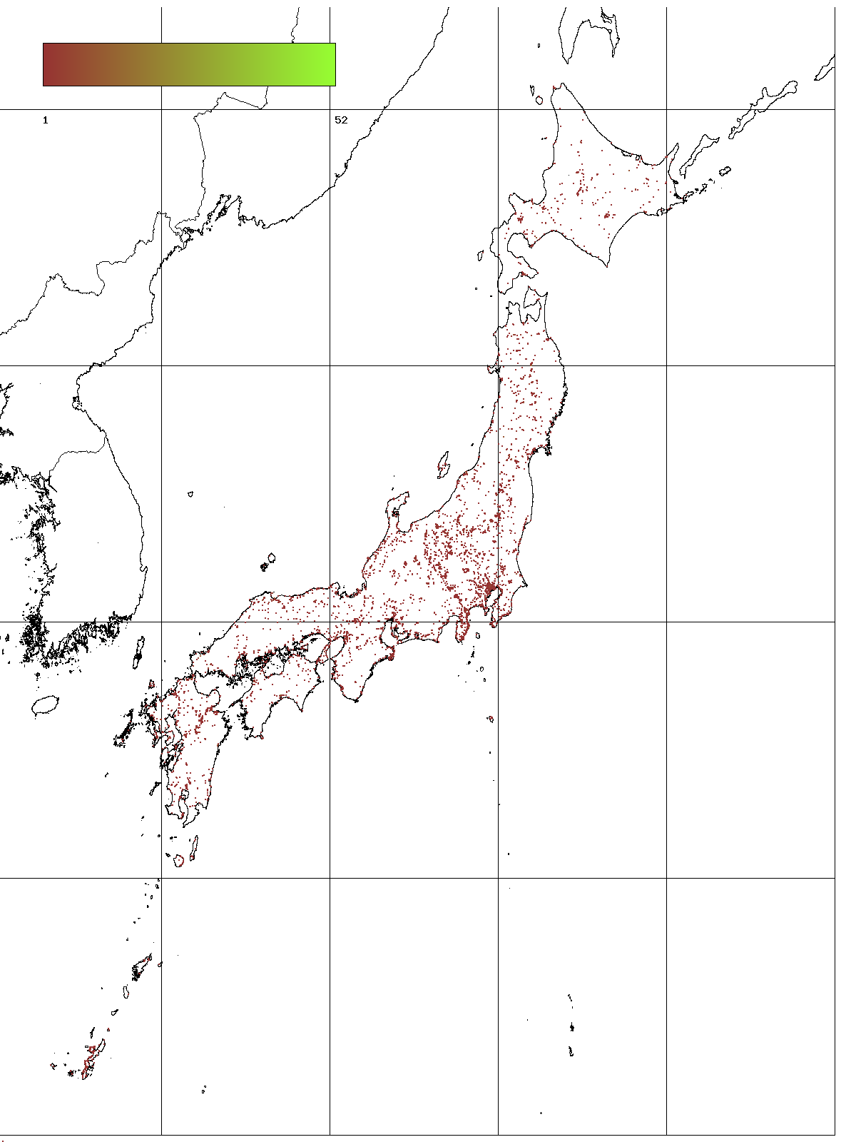
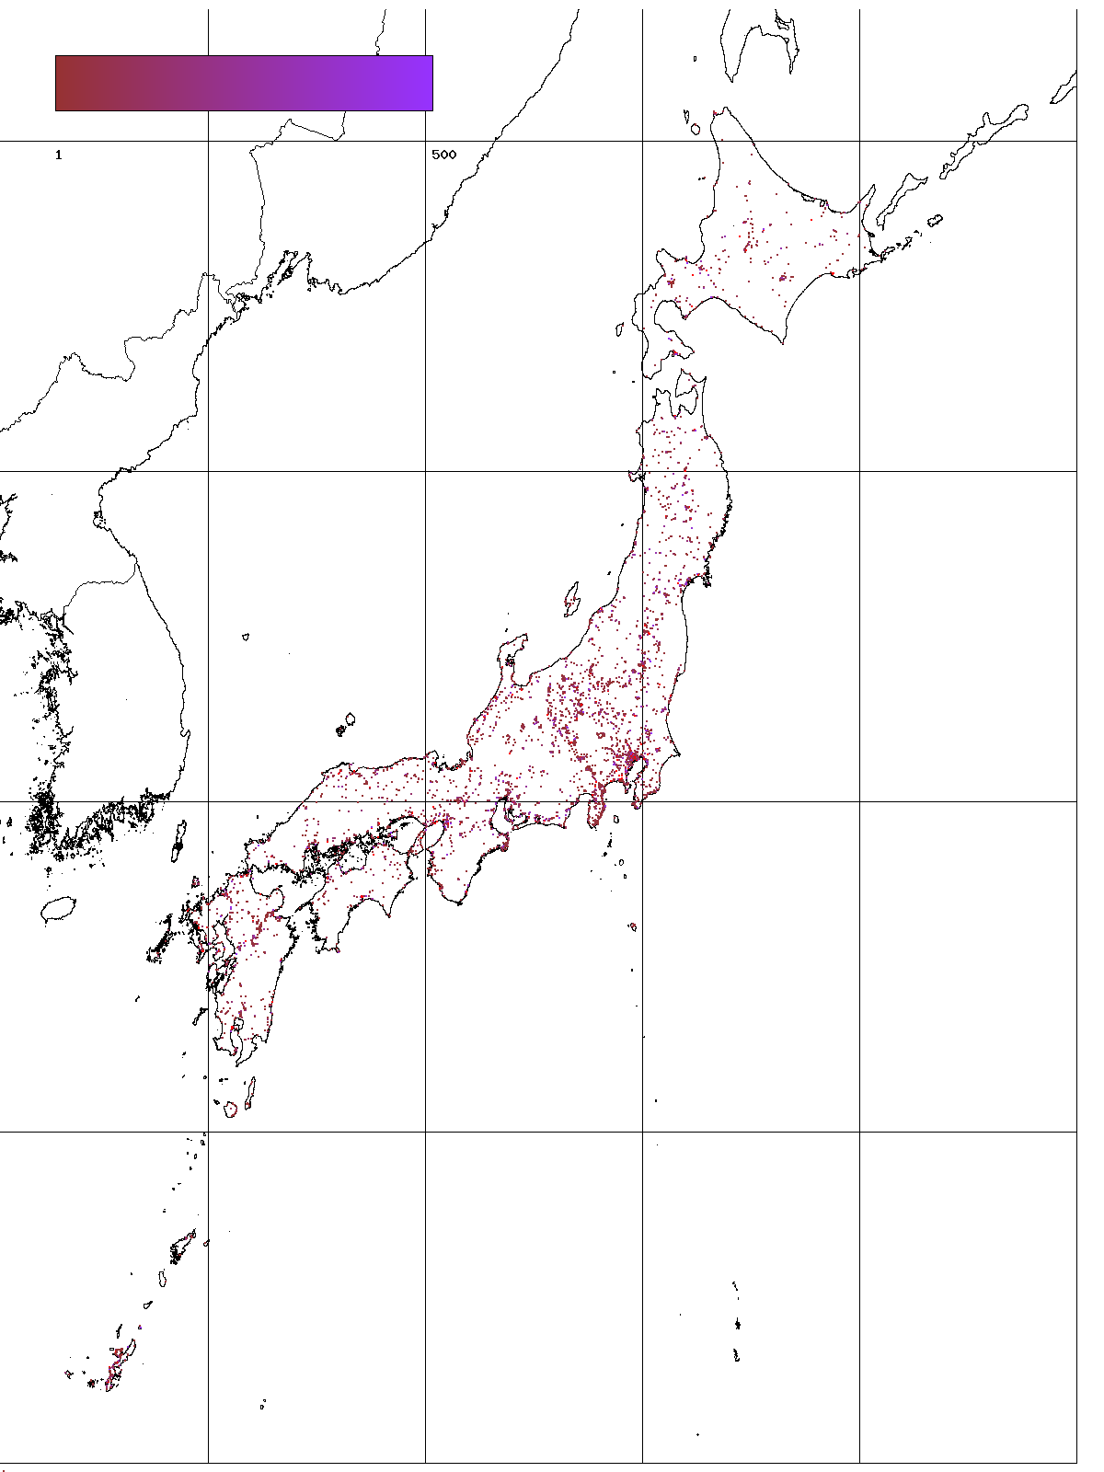

日次宿泊メッシュ統計
http://www.fttsus.jp/hotelsmesh
予約可能な宿の数
予約可能なプランの数
平均価格
２０１６年２月２８日現在における２０１６年２月２９日宿泊分
Notes:
更に、インターネット上の予約サイトから収集した予約可能なプランデータを用いることにより日次宿泊メッシュ統計を作成しています。このメッシュ統計は先ほど説明した世界メッシュコードの定義に基づき計算しています。この図は２０１６年２月１４日現在における２０１６年２月１５日宿泊分の予約可能な宿の数、プランの数、平均価格を表しています。これらメッシュ統計を毎日計算することにより日本のあらゆる場所に対して予約可能性に関する統計を作成することを実現しています。更に、この方式は世界メッシュコードに基づき計算しているためデータさえ得られれば全世界のあらゆる国に対して拡張が可能方法となっています。

Slide 11
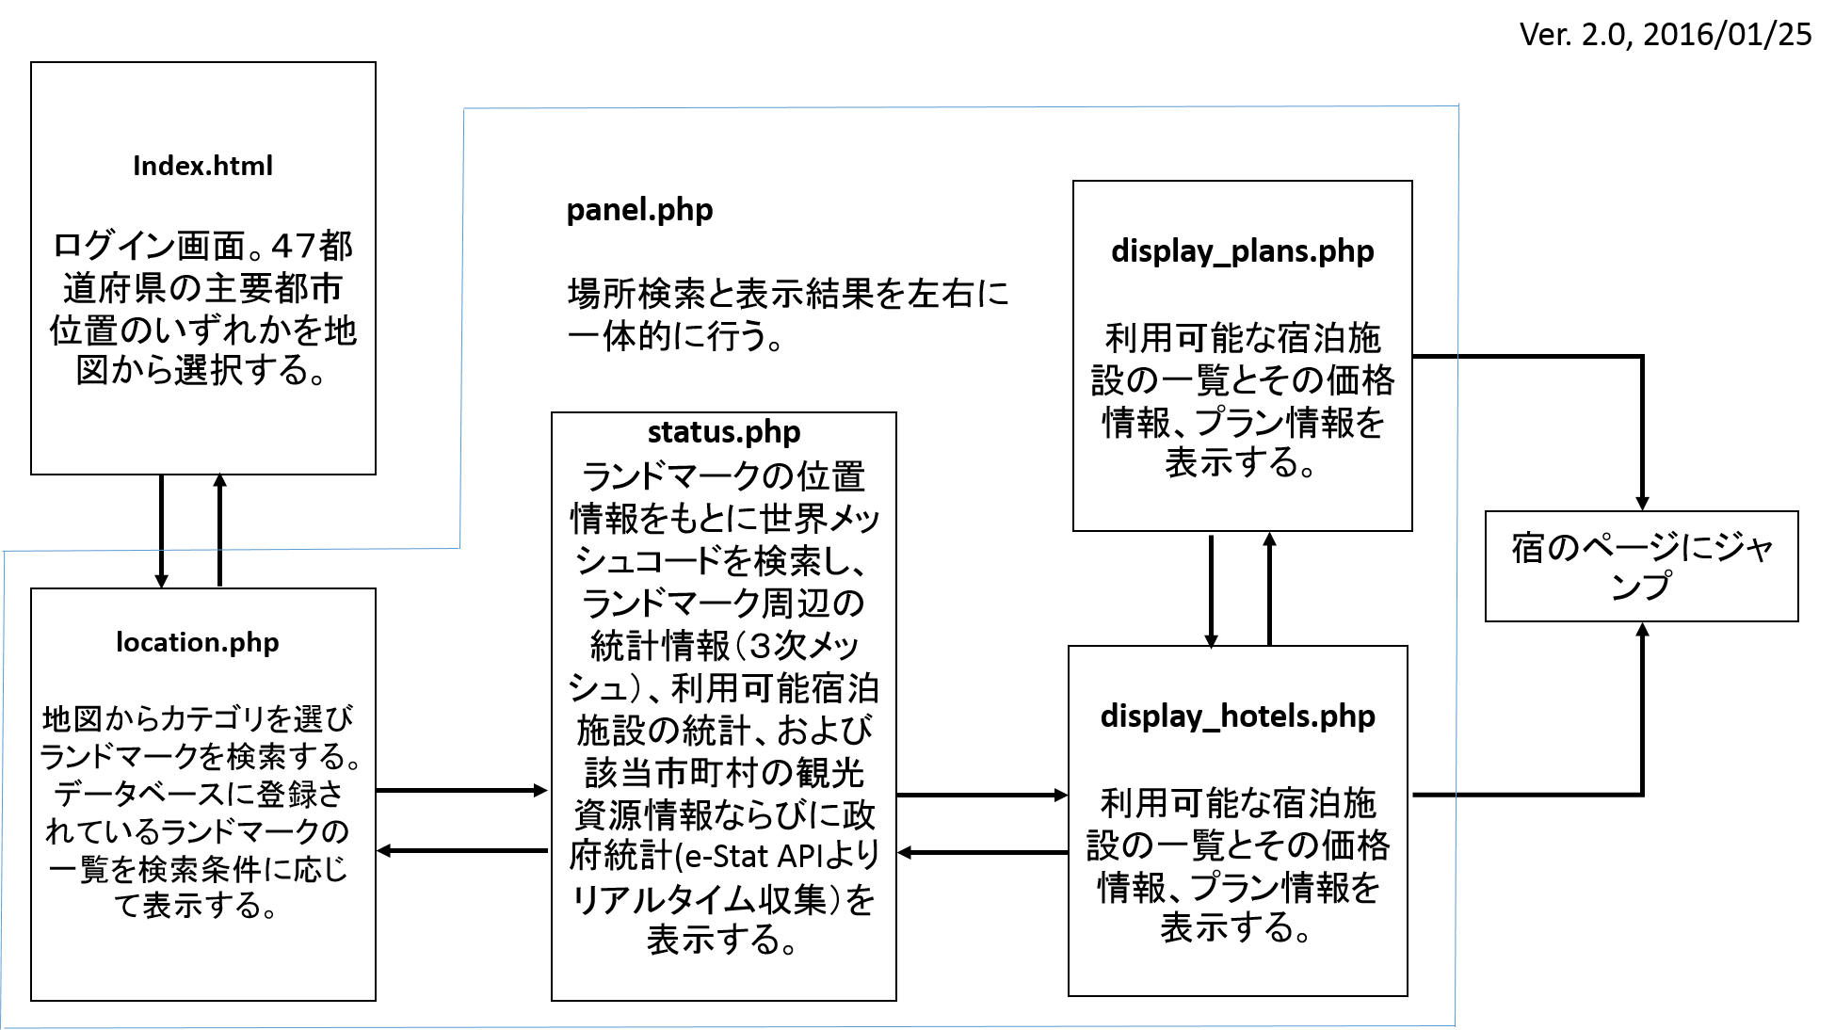

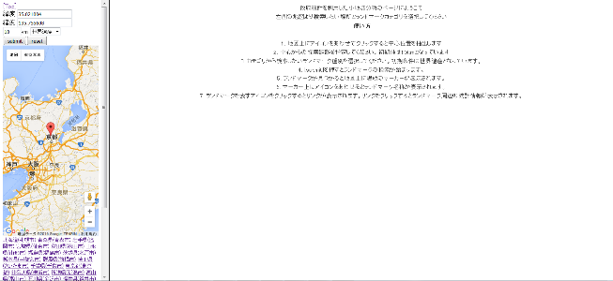
提案システムのページ遷移図
Notes:
この図は試作した提案システムのページ遷移図を示しています。ログイン画面では４７都道府県の主要都市位置のいずれかを選択して探索範囲を絞り込みます。次に地図からランドマークを検索します。このランドマークを目印としてランドマーク周辺の統計情報を３次メッシュを下に集計します。更に、市区町村名3次メッシュ統計を用いることにより選択したランドマークを含む３次メッシュの市区町村統計を総務省統計局e-StatのAPIを通じてリアルタイムに収集して表示を行います。

